Slide 1


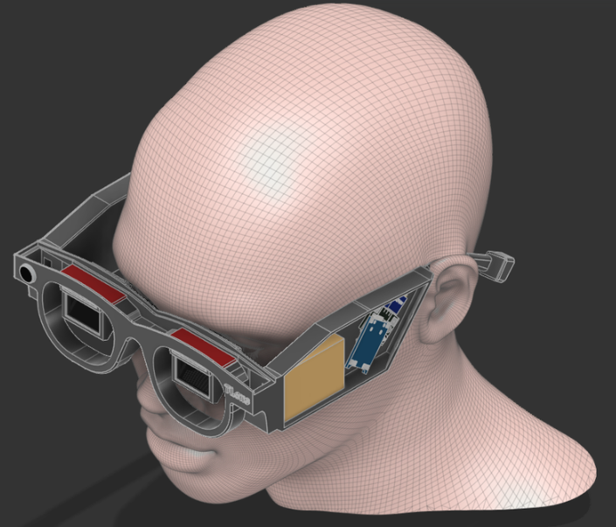
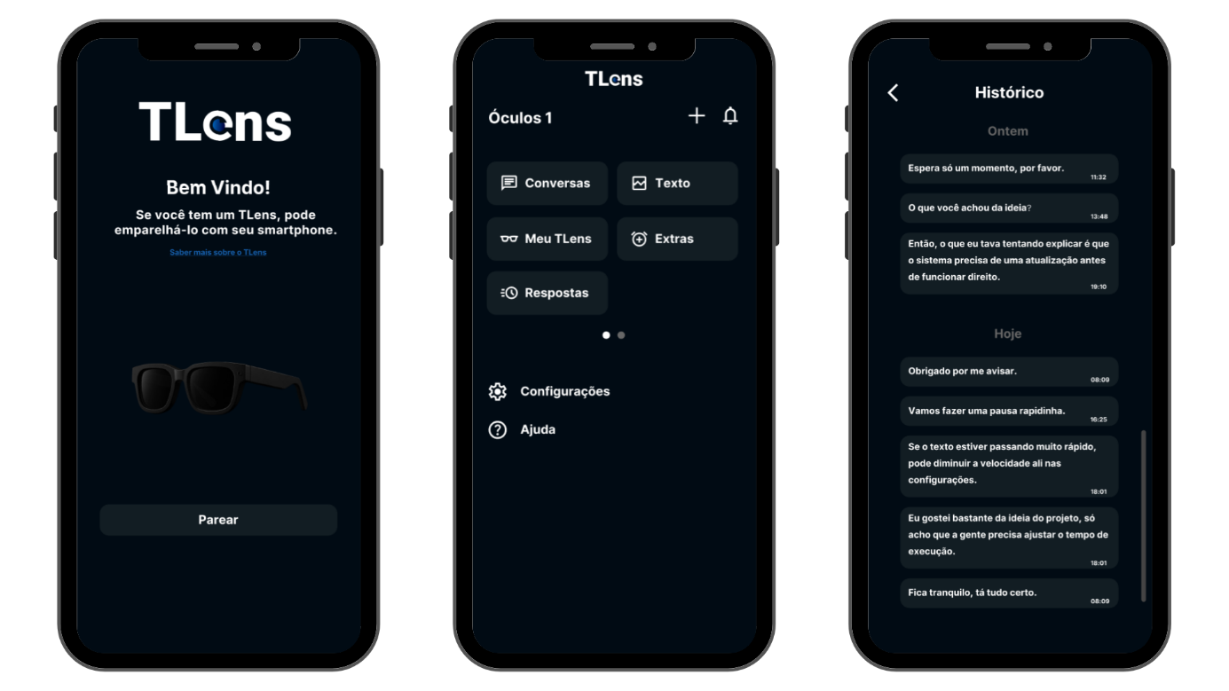


TLens: Óculos de Projeção de Texto para Comunicação Assistiva
Mtec em
Desenvolvimento de Sistemas AMS
Cássio Egídio Gomes Vicente
Gabriel Anjos de Almeida
Guilherme Vinicius de Oliveira
Jeferson Roberto de Lima
INTRODUÇÃO
Figura 1 – Modelo 3D dos óculos TLens
O TLens consiste em um sistema IoT vestível integrado a um par de óculos, capaz de captar a fala e projetar sua transcrição diretamente nas lentes, oferecendo uma solução acessível para pessoas com perda auditiva total ou parcial. O projeto parte da necessidade de superar barreiras comunicacionais ainda muito presentes no cotidiano dos surdos, já que tecnologias assistivas existentes são, em grande parte, caras, complexas e inacessíveis para a população.
Segundo o Guia de Orientação na Avaliação Audiológica da Sociedade Brasileira de Fonoaudiologia (2023), a deficiência auditiva compromete a compreensão da fala, tornando essenciais estratégias alternativas de entendimento. Somado a isso, Stelling et al. (2014) destacam que a falta de uma língua comum entre surdos e ouvintes gera isolamento e dificulta o diálogo. Nesse contexto, o TLens busca democratizar o acesso a um recurso simples, funcional e de baixo custo, reduzindo a dependência de terceiros e a limitação causada pela falta de domínio da Libras.
O sistema inclui um aplicativo móvel para controle do dispositivo e um protótipo físico leve e prático. Com base no avanço da Internet das Coisas (IoT), o projeto propõe uma solução que promova maior autonomia, permitindo que pessoas com deficiência auditiva participem de forma mais ativa em ambientes sociais, educacionais e profissionais.
Assim, o TLens busca contribuir para a inclusão social, oferecendo uma tecnologia assistiva acessível, moderna e facilitadora da comunicação entre surdos e ouvintes.
Fonte: Do próprio autor (2025)
A interface do usuário (UI) e o aplicativo foram desenvolvidos com o intuito de serem de fácil navegação e compreensão. O aplicativo funciona como uma extensão do IoT, contemplando funções extras como o histórico das transcrições, opções de mudança de fonte, notificações e visualização do nível da bateria do dispositivo.
Figura 2 – Principais telas do aplicativo TLens
METODOLOGIA
O projeto fundamenta-se em diretrizes metodológicas que orientam os procedimentos utilizados na investigação das necessidades comunicacionais de pessoas com deficiência auditiva. Com o objetivo de desenvolver um protótipo funcional para a resolução do problema de comunicação enfrentado por esse público, adotou-se a pesquisa qualitativa, definida por Lakatos e Marconi (2017) como um método capaz de compreender de forma profunda as necessidades de determinados grupos sociais. Essa abordagem mostrou-se adequada ao propósito do estudo, pois permite interpretar percepções, dificuldades e vivências relacionadas às interações sociais de indivíduos com perda auditiva.
Fonte: Do próprio autor (2025)
CONCLUSÃO
O projeto TLens, em seu estágio atual, se propõe a reduzir as barreiras relacionais da comunicação usando tecnologias. O TLens se destaca por promover acessibilidade e inclusão social, permitindo que pessoas com deficiência auditiva interajam de forma mais autônoma e natural. Durante os testes, o sistema apresentou desempenho satisfatório na exibição das legendas transcritas, demonstrando sua viabilidade como ferramenta assistiva.
Como resultado, o projeto originou um par de óculos capaz de transcrever o áudio ambiente e exibir o texto diretamente nas lentes. Dessa forma, o projeto reafirma o potencial das tecnologias IoT na criação de soluções acessíveis voltadas à inclusão.
.
DESENVOLVIMENTO
O sistema TLens foi projetado para captar o som ambiente por meio de um microfone integrado nos óculos, processar a fala por meio de um modelo de reconhecimento de voz baseado em inteligência artificial e exibir o texto transcrito no visor localizado na parte superior da armação. Por meio de uma técnica de refração de lentes denominada Bird Bath, o texto é projetado diretamente sobre a lente, criando um efeito de realidade aumentada que permite o usuário visualizar as legendas sem interferir na visualização do ambiente ao seu redor.
A etapa de modelagem 3D do protótipo foi fundamental para validar o design, o conforto e a viabilidade da disposição dos módulos de hardware, garantindo uma estrutura leve, ergonômica e adequada ao uso. Utilizando o software Fusion 360, foram realizados testes de tamanho e usabilidade até a definição do modelo final, composto por oito peças que se encaixam entre si. A estrutura inclui compartimentos específicos para a placa de processamento, baterias, módulo de exibição, regulador de tensão Step-Up, controlador de carga, placa de som USB, microfone, armação principal e lentes semirrefletivas responsáveis pela projeção óptica.
REFERÊNCIAS
SOCIEDADE BRASILEIRA DE FONOAUDIOLOGIA. Guia de orientação na avaliação audiológica. São Paulo: SBFa, 2023. Disponível em: https://fonoaudiologia.org.br/wp-content/uploads/2023/11/Guia-de-Orientacao-naAvaliacao-Audiologica-DIGITAL-COMPLETO-FINAL.pdf. Acesso em: 11 nov. 2025.
STELLING, Esmeralda Peçanha et al. Pais ouvintes e filho surdo: dificuldades de comunicação e necessidade de orientação familiar. Revista Espaço, Rio de Janeiro, n. 42, p. 15–25, jul./dez. 2014.
MARCONI, Marina de Andrade; LAKATOS, Eva Maria. Fundamentos de metodologia científica. 8. ed. São Paulo: Atlas, 2017.

